Slide 1
新化美食地圖

Slide 2
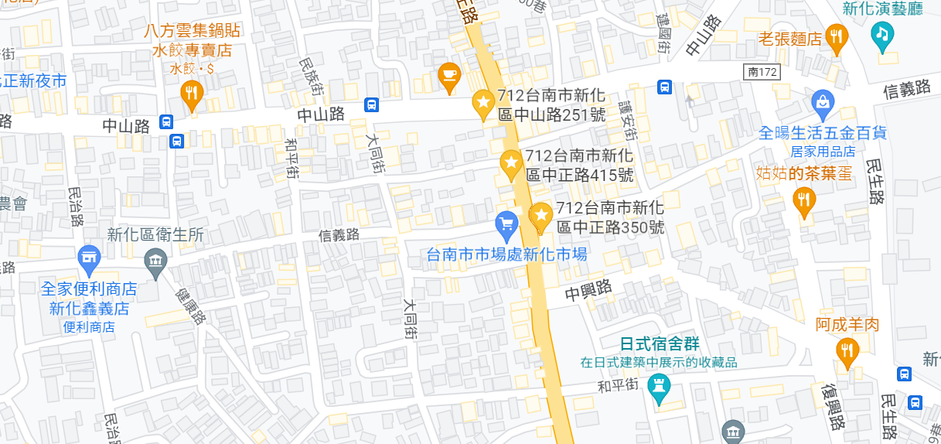
Maps
our office
🍅
🍅
🍅
🍅
🍅
🍅
Find more maps at slidescarnival.com/extra-free-resources-icons-and-maps

Slide 3
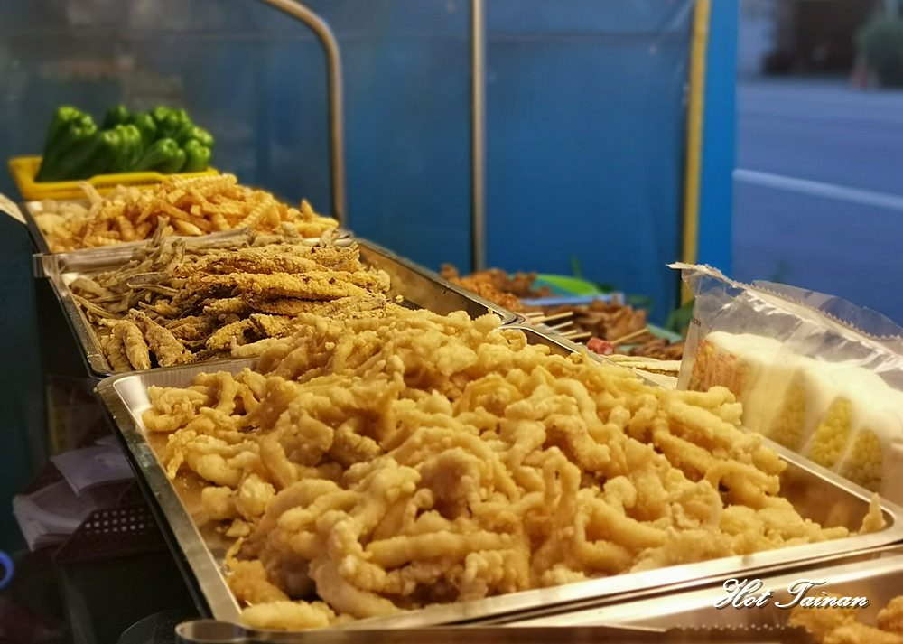
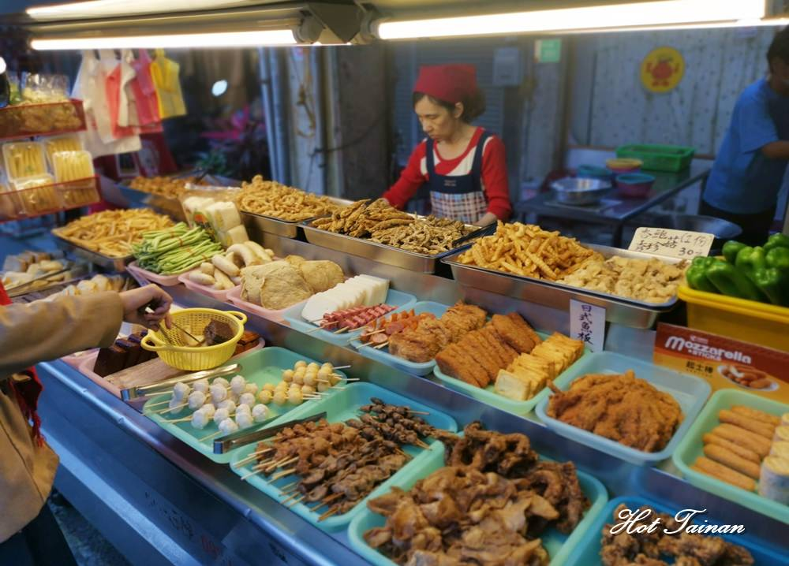
小蒜頭鹽酥雞
地點;新化區中山路251號
1.他又酥又脆,很好吃
2.然後他很便宜又很有衛生
照片來源https://decing.tw/tainan-smallchi/:

Slide 4
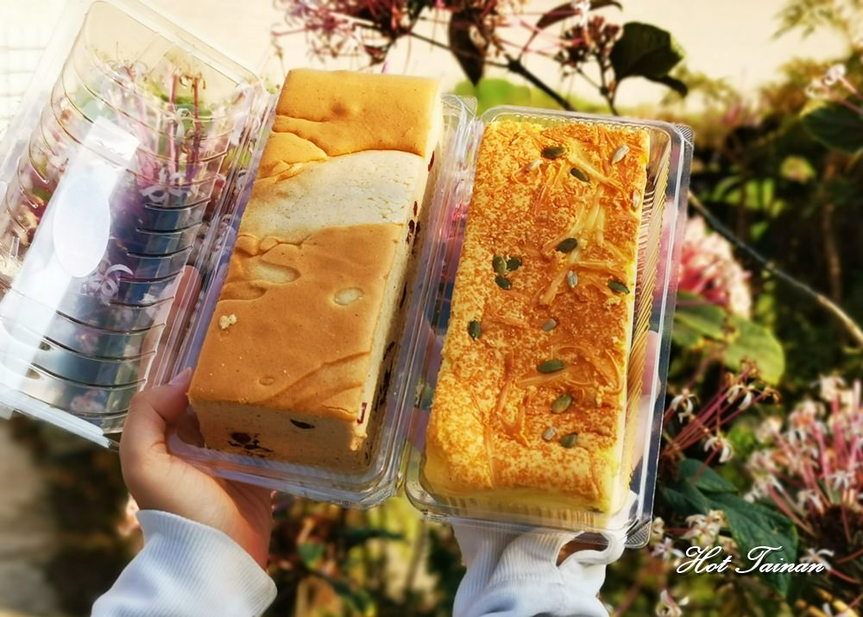
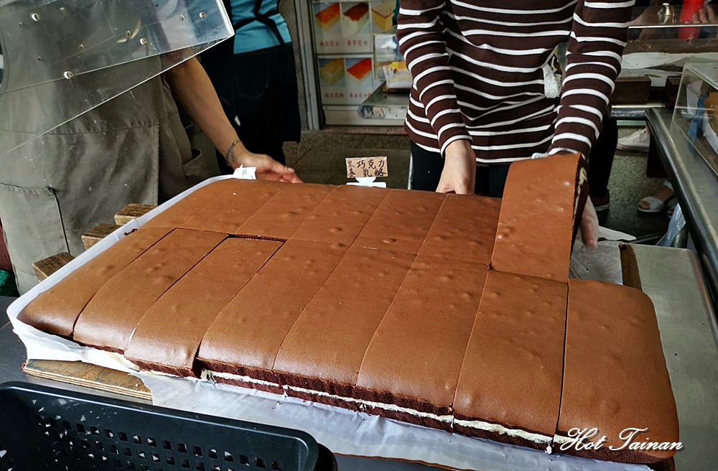
吉野村現烤蛋糕
地址;新化區中正路350號
1.很衛生又很好吃而且都是現烤的
2.很便宜
照片來源:https://decing.tw/tainan-smallchi
照片來

Slide 5
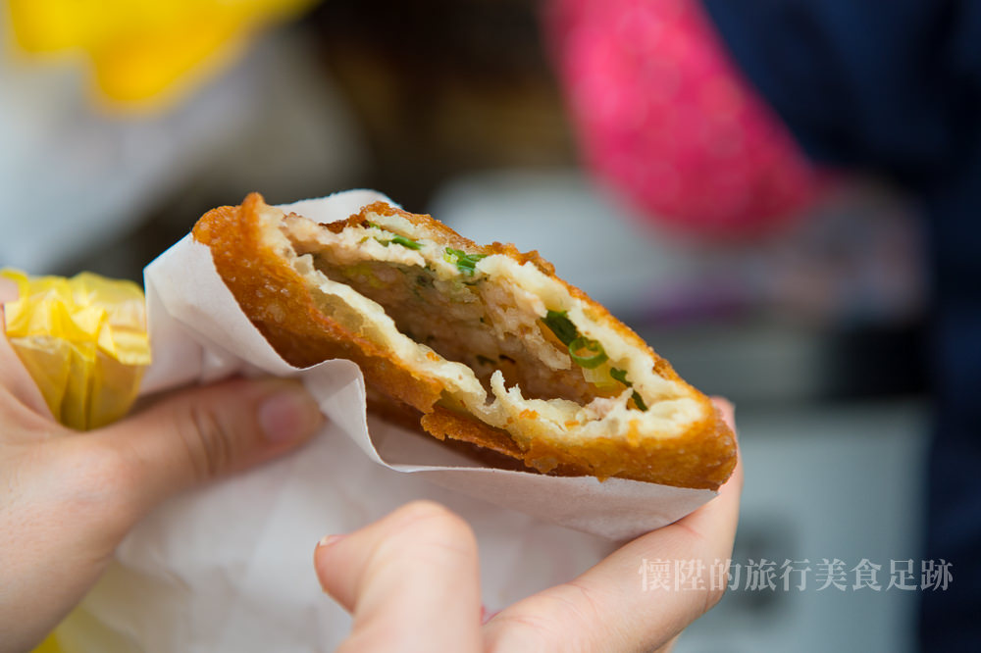
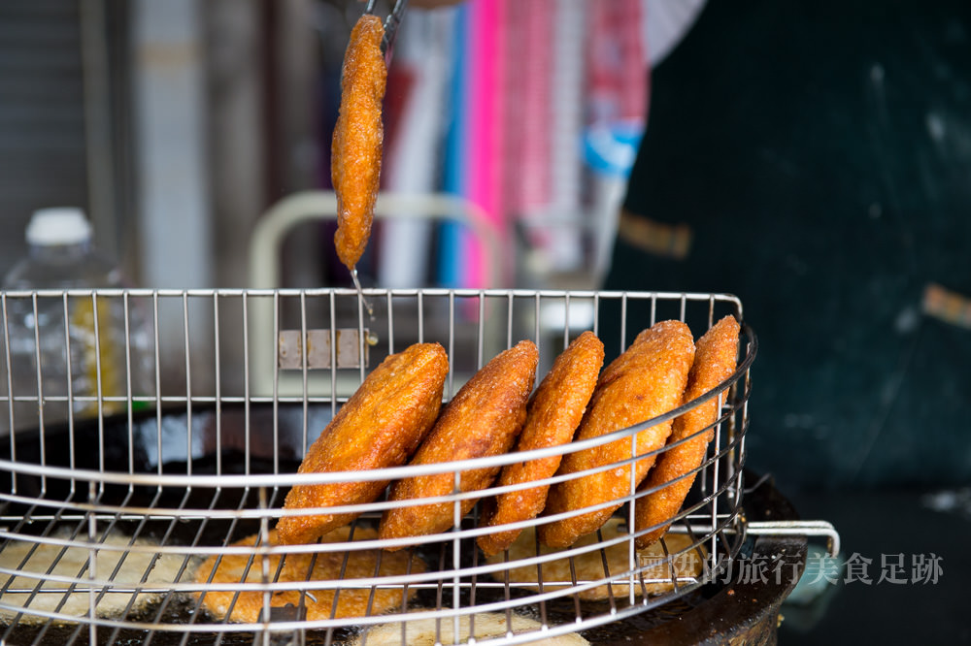
上海老爹聰肉煎餅
地址;新化區中正路415號
1.很衛生又很酥脆很好吃
2.都是現做的
照片來源:https://decing.tw/tainan-smallchi

